Slide 1

CHỦ ĐỀ 3
XÂY DỰNG TRƯỜNG HỌC
THÂN THIỆN

Slide 2


Slide 3

NHIỆM VỤ 3
Luyện tập kĩ năng từ chối

Slide 4



NHIỆM VỤ 3 – HOẠT ĐỘNG 1
Nhiệm vụ riêng
Thực hiện đóng vai vào các tình huống để thực hành kĩ năng từ chối theo phân công nhiệm vụ
Nhiệm vụ chung
Khi từ chối trong các tình huống khác nhau của cuộc sống, em có thể sẽ gặp phải những thuận lợi và khó khăn gì?

Slide 5
Nhiệm vụ chung
Khi từ chối trong các tình huống khác nhau của cuộc sống, em có thể sẽ gặp phải những thuận lợi là:
Thuận lợi:
Khi em từ chối bạn bè một cách trực tiếp, em thể hiện sự thành thật và rõ ràng trong giao tiếp, giúp tránh hiểu lầm và xây dựng mối quan hệ dựa trên sự chân thành.
Từ chối đàm phán giúp em và bạn bè tìm kiếm phương án tốt hơn cho cả hai, thể hiện tinh thần hợp tác và linh hoạt trong giải quyết vấn đề.

Slide 6
Nhiệm vụ chung
Khi từ chối trong các tình huống khác nhau của cuộc sống, em có thể sẽ gặp phải những khó khăn là:
Khó khăn:
Khi từ chối bạn bè trực tiếp trong những tình huống nhạy cảm, em có thể lo ngại về việc gây tổn thương hoặc mất mát trong mối quan hệ.
Không có lý do cụ thể để từ chối hoặc khi đối tượng không hiểu rõ về việc em cần thêm thời gian hoặc điều kiện hỗ trợ.
Trong tình huống từ chối đàm phán, em có thể đối mặt với việc bạn bè không đồng ý và cảm thấy thất vọng, đòi hỏi em phải giải thích và thuyết phục họ hiểu quan điểm của mình.

Slide 7

NHIỆM VỤ 3 – HOẠT ĐỘNG 1
Nhóm 1,2,3
Nhóm của T được phân công làm một dự án và T là nhóm trưởng. Khi T phân công, một bạn nói: "Cậu làm hộ tớ đi, chúng ta là bạn thân mà!".
Nhóm 4,5,6
Hôm nay, B rủ H đi chơi điện tử trong khi H chưa làm xong bài tập: "H ơi, trò chơi điện tử này hay lắm đấy, đi chơi với mình đi!".
Nhóm 7,8
Bạn rủ A tham gia câu lạc bộ nhưng A chưa biết thông tin về câu lạc bộ và muốn tìm hiểu thêm trước khi trả lời.

Slide 8
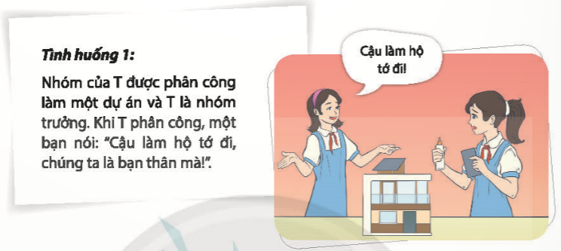
NHIỆM VỤ 3 – HOẠT ĐỘNG 1
Nhóm 1,2,3
Từ chối đàm phán
Chia sẻ khó khăn của bạn, có thể thay đổi nhiệm vụ phù hợp với khả năng của bạn. Các thành viên trong nhóm có thể hỗ trợ bạn hoàn thành nhiệm vụ khi cần thiết.

Slide 9
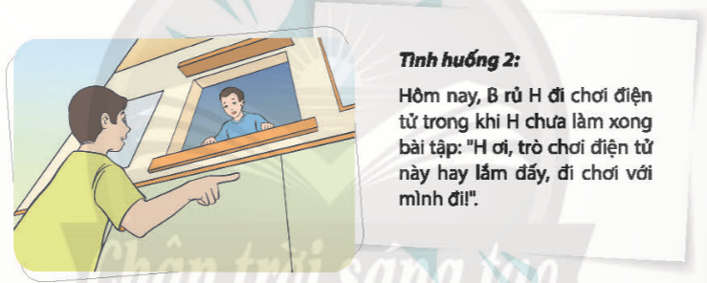
NHIỆM VỤ 3 – HOẠT ĐỘNG 1
Nhóm 4,5,6
Từ chối trực tiếp
H nói rõ với bạn B là mình không thể đi chơi điện tử vì muốn làm bài tập và tập trung vào việc học, không muốn sa vào các trò chơi. Sẽ đi chơi với bạn sau khi làm xong bài tập.

Slide 10
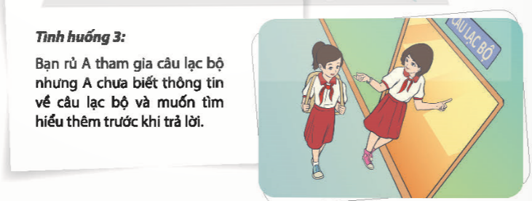
NHIỆM VỤ 3 – HOẠT ĐỘNG 1
Nhóm 7,8
Từ chối trì hoãn
A chia sẻ với bạn rằng mình rất vui khi tham gia câu lạc bộ phù hợp. Tuy nhiên, cần thêm thời gian suy nghĩ tìm hiểu kĩ về câu lạc bộ rồi sẽ đưa ra quyết định.

Slide 11









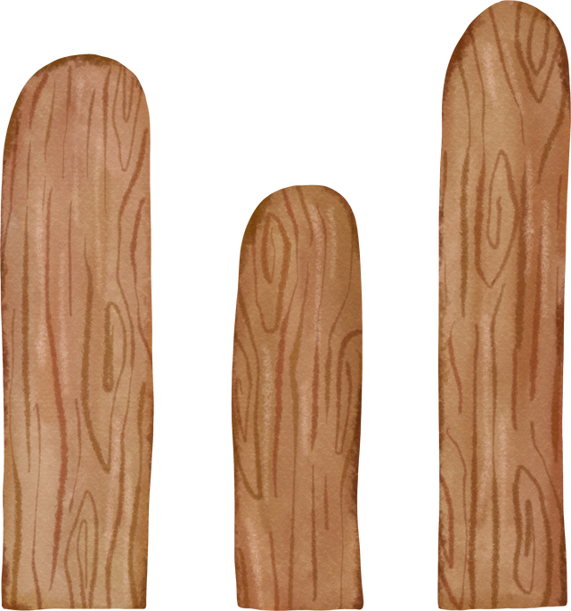
TRÒ CHƠI HÁI CAM DÂN CHỦ

Slide 12








Slide 13






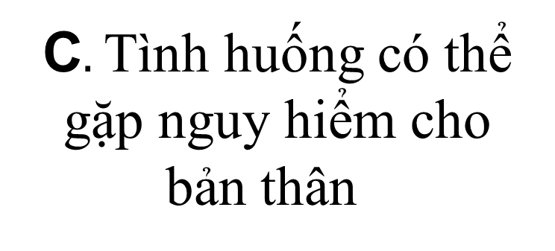
Câu 1: Tình huống nào sau đây nên từ chối?
A. Tình huống trong khả năng thực hiện của bản thân
C$.$Tình huống có thể gặp nguy hiểm cho bản thân
B. Lời đề nghị giúp đỡ người nghèo
D$.$Giúp bạn học bài để kiểm tra 15 phút

Slide 14
Câu 2: Đâu không phải là tình huống từ chối người khác?
A. Lời đề nghị làm việc làm sai trái
C. Tình huống vượt quá khả năng thực hiện
B. Làm ảnh hưởng đến danh dự của người khác
D. Giúp đỡ người có hoàn cảnh khó khăn

Slide 15
Câu 3: Tình huống nào từ chối thẳng thắn?
A. Đưa ra lí do và hẹn vào thời điểm khác phù hợp hơn
C. Đề xuất phương án thực hiện vào một thời điểm khác thích hợp hơn
B. Đưa ra phương án khác phù hợp để thay thế trong tình huống vượt quá khả năng thực hiện của bản thân
D. Thẳng thắn đưa ra lời từ chối với tình huống liên quan đến lời mời lời đề nghị làm việc sai trái

Slide 16
Câu 4: Đưa ra phương án khác phù hợp để thay thế trong tình huống vượt quá khả năng thực hiện của bản thân là cách từ chối:
A. Từ chối thẳng thắn
C. Từ chối trì hoãn
B. Từ chối đàm phán
D. Từ chối khéo léo

Slide 17
Câu 5: Đâu không phải cách khắc phục khó khan khi thực hiện từ chối?
C. Dùng ngôn từ lịch sự, tế nhị khi từ chối
A. Xem xét, phân tích kĩ các tình huống trước khi đưa ra các quyết định
B. Nếu có thể nên đưa ra phương án thay thế hoặc thời điểm phù hợp hơn để thực hiện
D. Nói một cách phũ phàng để kiên quyết từ chối

Slide 18


Slide 19


Slide 20

Các bước thực hiện sự từ chối
Nhận diện được các tình huống cần từ chối
1
Xác định cách từ chối phù hợp
2
Thực hiện theo cách đã xác định
3

Slide 21



Tình huống có thể gây hại cho mình và người khác.
Từ chối trực tiếp: Từ chối một cách thẳng thắn, dứt khoát.
Tình huống không có khả năng, điều kiện thực hiện, cần thời gian suy nghĩ
Từ chối trì hoãn: Đề nghị cho thêm thời gian để suy nghĩ hoặc thêm điều kiện hỗ trợ.
Tình huống không/chưa phù hợp với bản thân
Từ chối đàm phán: Đề xuất tìm người thay thể hoặc phương án phù hợp hơn.

Slide 22


THÔNG ĐIỆP:
Biết từ chối những yêu cầu hoặc lời đề nghị chứa đựng yếu tố rủ rê, vượt quá khả năng thực hiện của bản thân hoặc chưa đủ điều kiện thực hiện là biểu hiện của người biết làm chủ bản thân

Slide 23


HƯỚNG DẪN VỀ NHÀ
Nhiệm vụ: Em hãy đưa ra một số tình huống trong đời sống và thể hiện cách từ chối của em
Chuẩn bị cho tiết Sinh hoạt lớp

Slide 24

Bài học đến đây là kết thúc
Chúc các em chăm ngoan học giỏi

